Slide 1
Mn/Fe(110)界面の電子状態
とスピン構造の理論研究
千葉大学 工学部 総合工学科 物質科学コース
量子物性分光理論 Krüger・岩原研究室 松原 颯汰

Slide 2
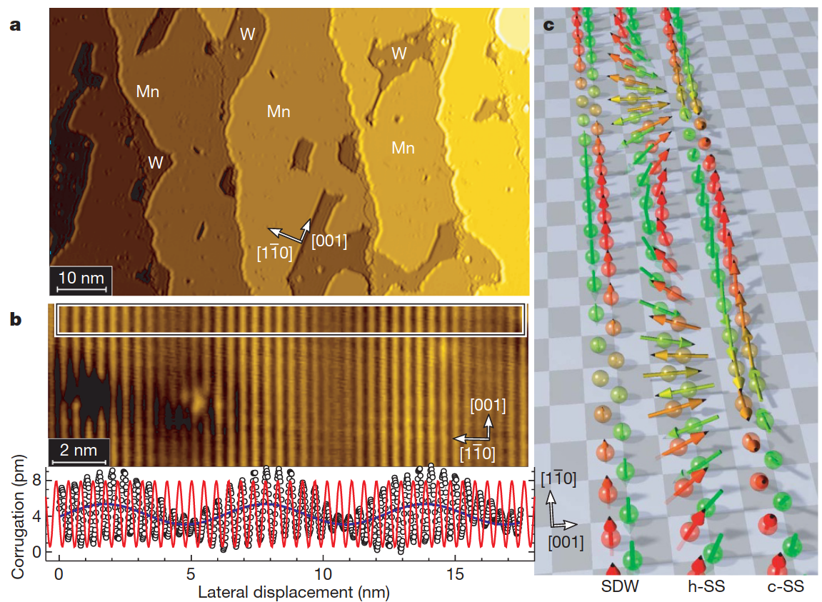
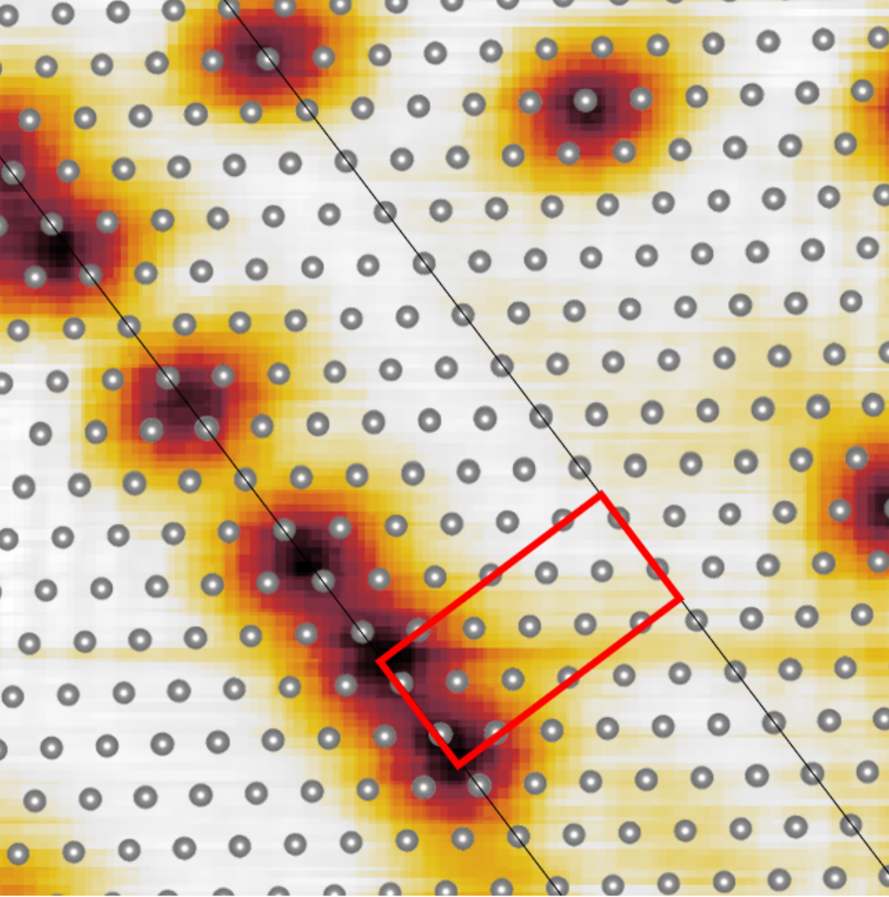
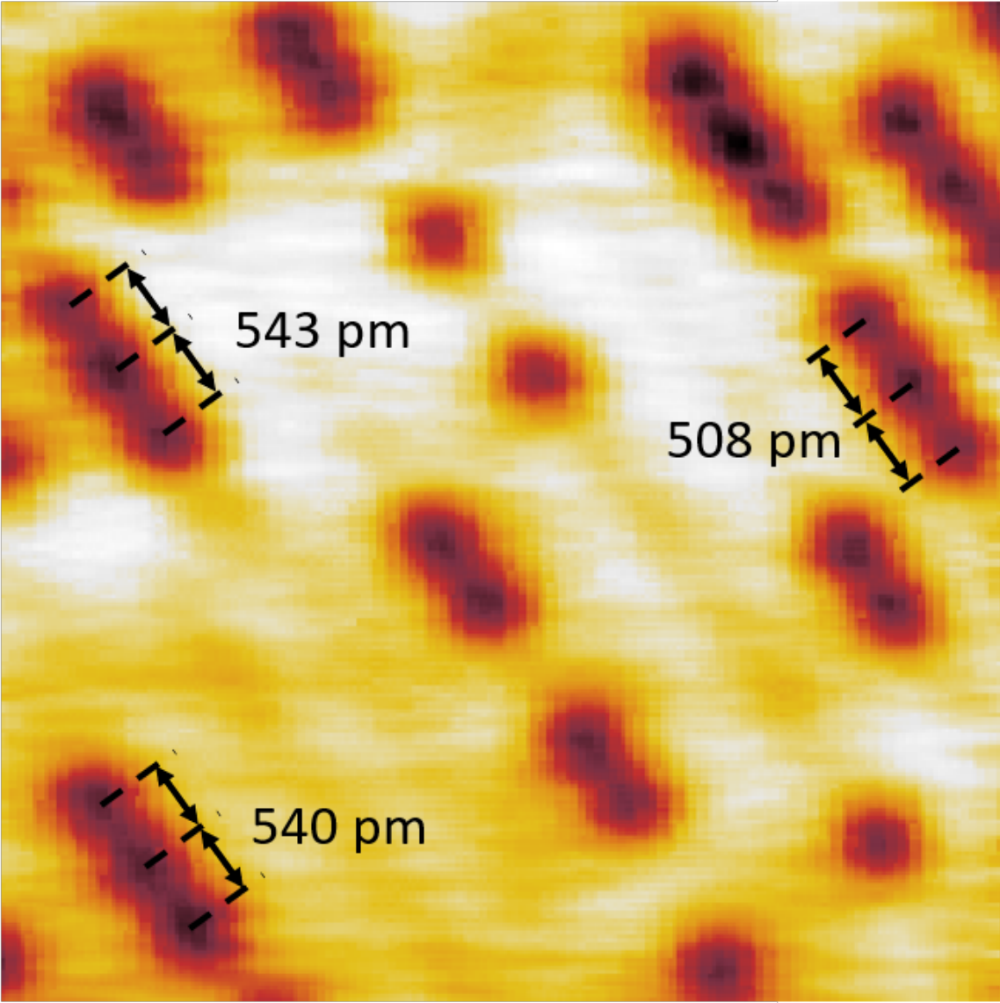
先行研究
■ Mn/W(110) [1]
■ Mn/Fe(110) [2]
[1] M. Bode, …R. Wiesendanger 2007 Nature 447 05802
[2] 林 宏樹, 山田 豊和 2020 応用物理学会学術講演会講演予稿集 2 1063
1

Slide 3
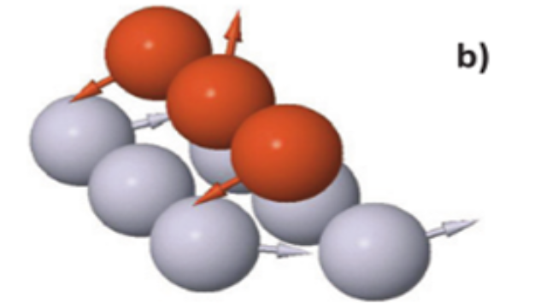
■ 直鎖Mn/Fe(110) [3]
(Noncollinear spin)
Mn単層のスピン構造については解明されていない部分が多い
■ 目的
Mn単層の安定なスピン構造を特定する
2
[3] R N Igarashi … H M Petrilli 2016 J. Phys. Condens. Matter 28 326001

Slide 4
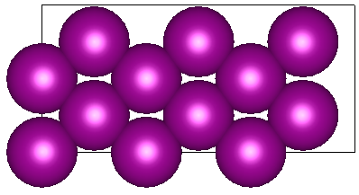
構造①
bcc構造
(MnML2x3)
$\frac{√3}{2}$a
a
3
$\sqrt{2}$ a

Slide 5
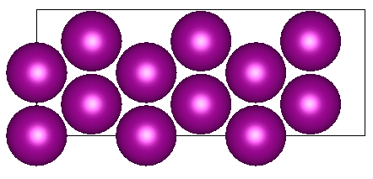
構造②
hexagonal構造
(MnMLhexa)
a
a
$\sqrt{3}$ a
4

Slide 6
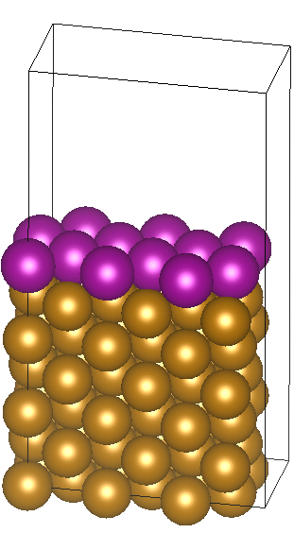
構造③
■ Mn/Fe構造
5

Slide 7
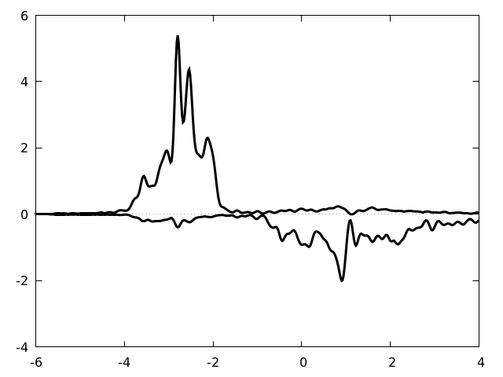
実験方法
■ 密度汎関数理論(DFT)計算
・VASP
[$eV^{−1}$]
DOS
[eV]
6
Energy

Slide 8
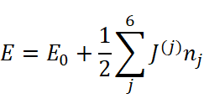
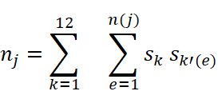
実験方法
■ イジングモデル
Mn/Fe(110)の場合
$$E=E_{0}+\frac{1}{2}\sum_{j=0}^{6}{J^{\left(j\right)}n_{j }+hm}$$
$$m=\sum_{i=1}^{12}{s_{i}}$$
J $:$ Mnの相互作用の大きさ , h : MnとFeの相互作用の大きさ
$s_{i} :$ スピン変数
7

Slide 9
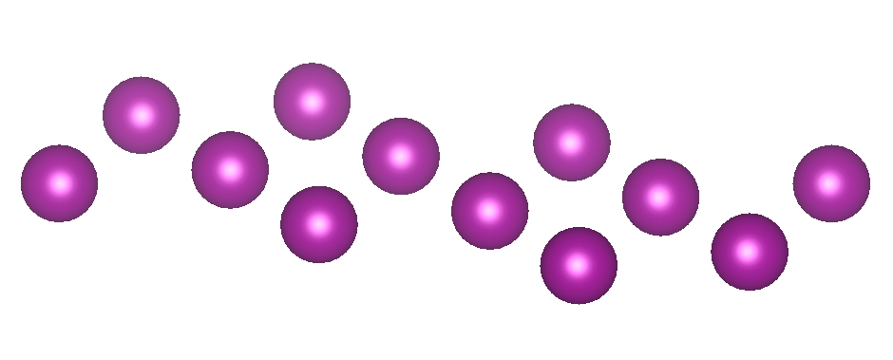
結果
■ DFT計算結果
 | MnMLhexa (eV) | MnML2×3 (eV) | Mn/Fe(110) (eV)
E | -88.224 | -90.119 | -685.940
μ | 3.95 (±0.05) | 3.35 (±0.05) | 2.83 (±0.02)
■反強磁性
8

Slide 10
結果
■イジングモデル計算結果
 | J₁ (meV) | J₂ (meV) | J₃ (meV) | J₄ (meV) | h (meV)
hexagonal | 37 |  | 15 |  | -
MnML2x3 | 99 | 29 | 8 | - | -
MnonFe | 84 | 8 | -3 | - | 7
9

Slide 11
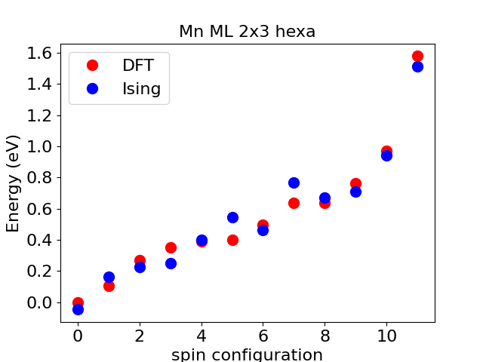
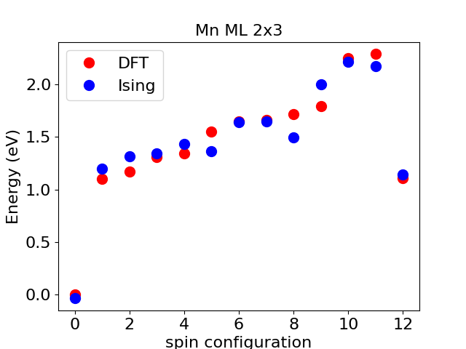
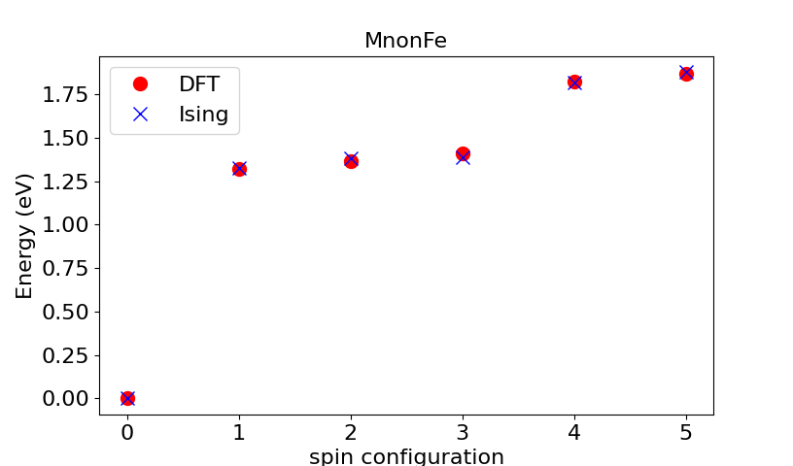
DFT計算とイジングモデル計算結果
10

Slide 12
まとめ
■ 目的
Mn単層の安定なスピン構造を特定する
■ 方法
VASPによるDFT計算
イジングモデルを用いた交換相互作用の計算
■ 結果
反強磁性が最も安定なスピン構造をとることが分かった
11

Slide 13
DFT計算とイジングモデル計算結果
■ Hexa構造はbcc構造よりポテンシャルエネルギーが高く、構造ごとのエネルギー差が小さい
Bcc構造はポテンシャルエネルギーが低く構造ごとのエネルギー差が大きい
Bcc構造は再隣接原子の距離が短いためスピンの向きの変化による相互作用の変化が大きい
10

Slide 14
Mn/Fe(110)の計算結果
■ DFT計算とイジングモデルでの計算結果の差が小さい
DFT計算結果の数が少ない(変数が少ない)
ため差が生まれなかった
■ Feの相互作用の影響が少ない
スピンの向きや数が不十分なためFeの影響が少なかった
11

Slide 15
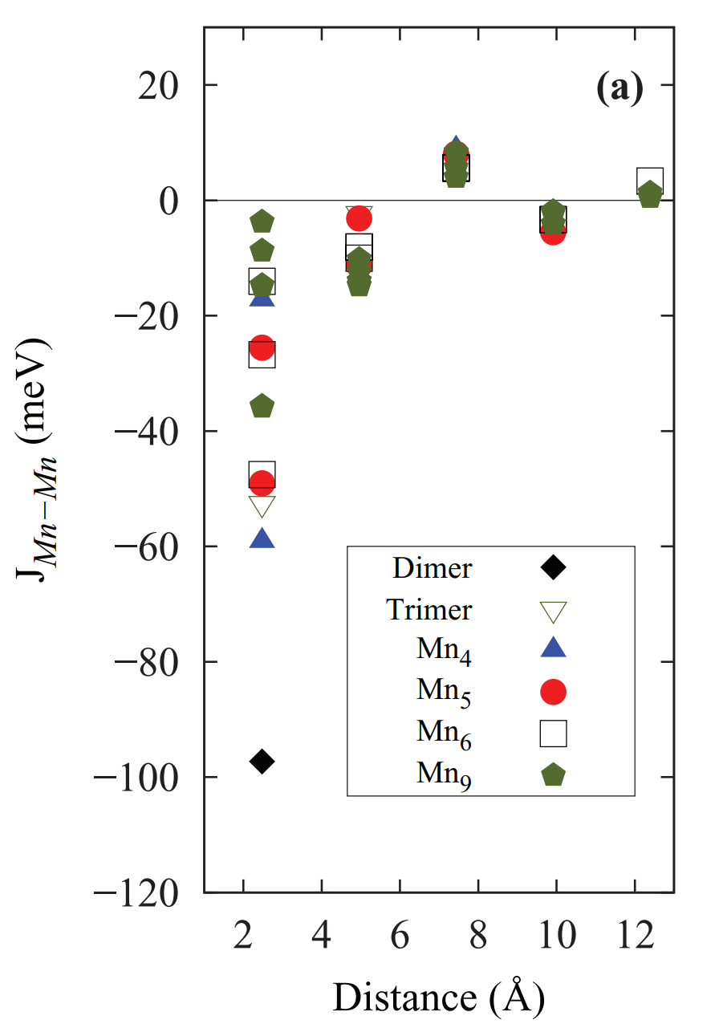
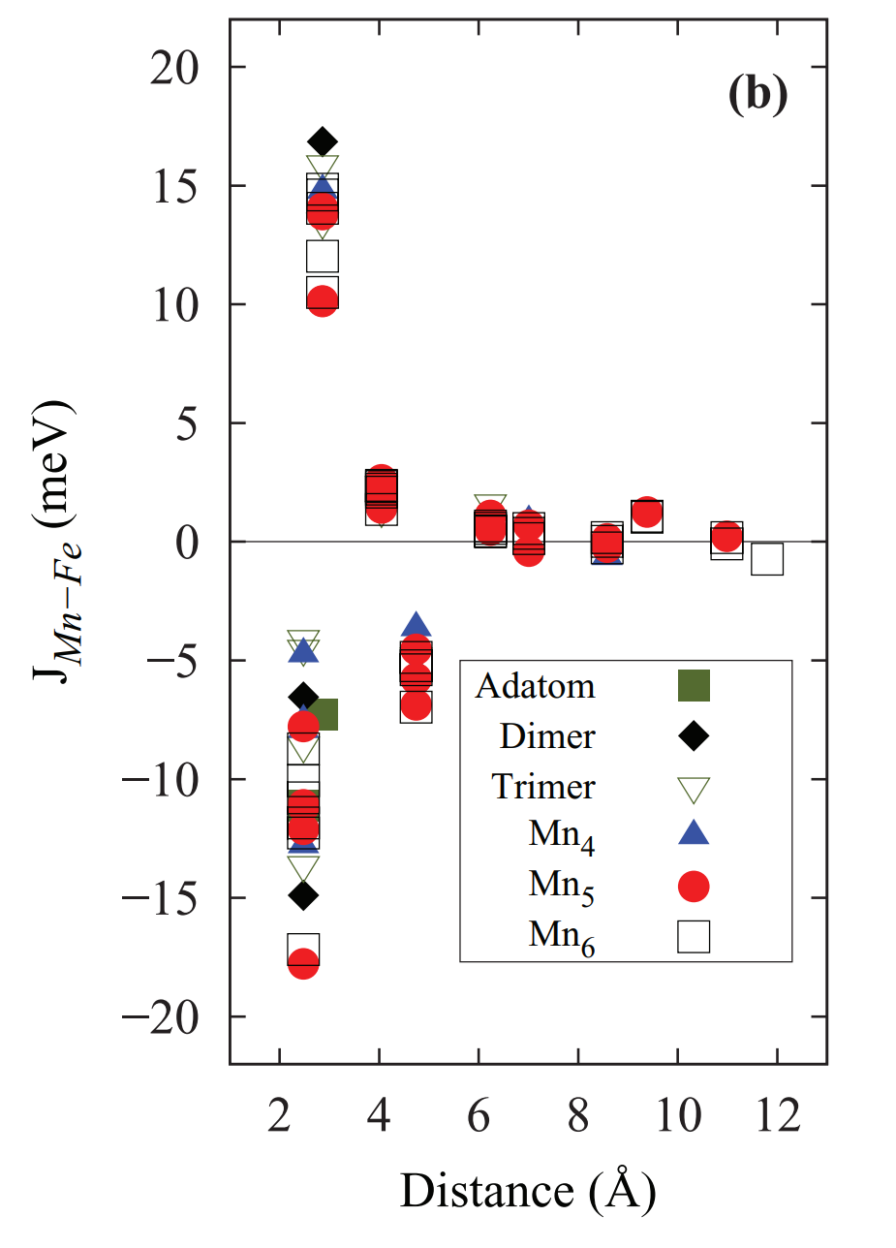
a
n

Slide 16
a
■ VASP
・ Supercell 3×2×1
・ 計算精度 $1.0×{10}^{−6}$
・ KPOINTS 4×8×1
■ Ising model
$$h=\sum_{j}{J_{i,j} s_{j}}$$
n

